Slide 1
Mexatron tizimlar uchun
Elektronika
MEXATRON TIZIMLAR UCHUN ELEKTRONIKA
Ma’ruza 3
Elektronikada signal filtrlari
Mar’uzachi: Eraliev Asrorbek, MD

Slide 2
Elektronikada Signal Filtrlari
MEXATRON TIZIMLAR UCHUN ELEKTRONIKA
Reja:
  Filtrlarga kirish
  Kvadrat to’lqin signallar tahlili
  Chastota Spektrumi
  Past o'tkazuvchan filtrlar
  Yuqori o'tkazuvchan filtrlar
  Tarmoqli o'tish filtri
  Haqiqiy filtrlar
  Passiv past o’tkazuvchan filtrlar
  Passiv yuqori o’tkazuvchan filtrlar
  Xulosa

Slide 3
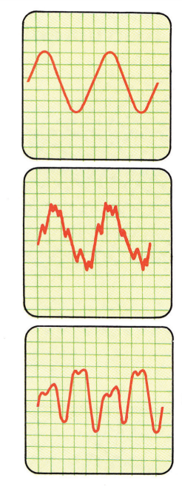
Filtrlarga kirish
MEXATRON TIZIMLAR UCHUN ELEKTRONIKA
Filtrlar audio va aloqa tizimlarida keng qo'llaniladi. Ular ba'zi signal chastotalari orqali o'tishga imkon beradi, boshqalari esa bloklanadi.
O'ngdagi rasmlarda turli xil musiqa asboblarida chalingan bir xil nota uchun osiloskop izlari ko'rsatilgan.
Ularning ovoz balandligi bir xil bo'lsa ham, notalar boshqacha eshitiladi, chunki asboblar sof notalarni chiqarmaydi (faqat bitta chastotani o'z ichiga oladi.)
Aksincha, tovushlar asosiy chastota va bir qator zaifroq chastotalardan iborat. Asosiy yoki asosiy nota birinchi garmonik deb ham ataladi.
Faraz qilaylik, birinchi garmonik f chastotaga ega bo'lsa, u holda:
• 2f chastotali komponentlar ikkinchi garmonik deb ataladi
• chastotasi 3f bo'lgan komponent uchinchi garmonik deb ataladi va hokazo.
Garmonik tarkib to'lqin shaklining shakli va tovush ohangini belgilaydi. Turli xil asboblar harmonikaning turli kombinatsiyasi bilan notalarni ishlab chiqaradi.

Slide 4
Kvadrat to’lqin signallar tahlili
MEXATRON TIZIMLAR UCHUN ELEKTRONIKA
19-asr boshlarida matematik Jan Baptiste Furye har qanday toʻlqin shakli qanchalik murakkab boʻlmasin, turli amplituda va chastotalarga ega boʻlgan sinus toʻlqinlar qatoridan iborat boʻlishi mumkinligi haqidagi nazariyani ishlab chiqdi.
Teng belgi/bo'shliq nisbati bo'lgan kvadrat to'lqinning Furye tahlili shuni ko'rsatadiki, u kvadrat to'lqinning asosiy chastotasidan iborat bo'lib, cheksiz sonli g'alati harmonikalar bilan birlashtiriladi - doimiy ravishda kamayib boruvchi amplitudali sinus to'lqin signallari, chastotalar asosiyning toq karralari bo'lgan.
19-asr boshlarida matematik Jan Baptiste Furye har qanday toʻlqin shakli qanchalik murakkab boʻlmasin, turli amplituda va chastotalarga ega boʻlgan sinus toʻlqinlar qatoridan iborat boʻlishi mumkinligi haqidagi nazariyani ishlab chiqdi.

Slide 5
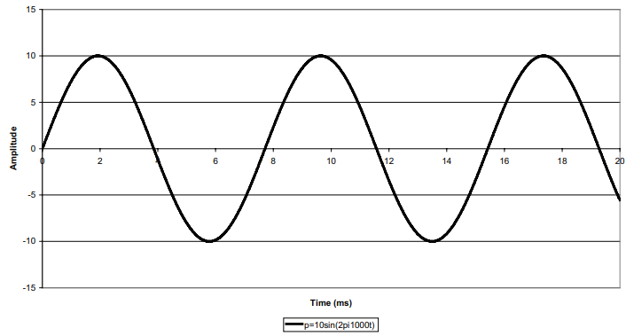
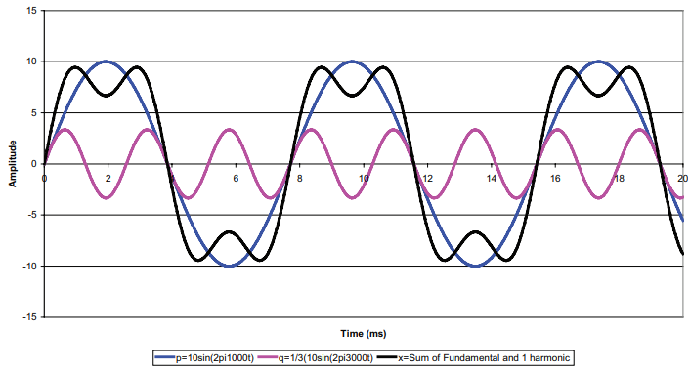
Kvadrat to’lqin signallar tahlili
MEXATRON TIZIMLAR UCHUN ELEKTRONIKA
Avvalo fundamental.
Endi, uchinchi garmonik qo’shiladi

Slide 6
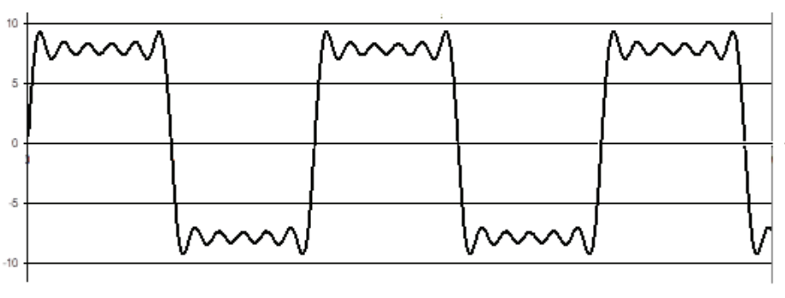
Kvadrat to’lqin signallar tahlili
MEXATRON TIZIMLAR UCHUN ELEKTRONIKA
Allaqachon, hosil bo'lgan to'lqin shakli biroz ko'proq "kvadrat" ko'rinishni boshlaydi.
Amplitudalarning kamayishi bilan yana g'alati harmonikalar qo'shilsa, to'lqin shakli kvadrat to'lqinga o'xshaydi. Yakuniy diagrammada 3-, 5-, 7-, 9- va 11- harmonikalarni qo'shish natijasi ko'rsatilgan.

Slide 7
Kvadrat to’lqin signallar tahlili
MEXATRON TIZIMLAR UCHUN ELEKTRONIKA
Beshta harmonikaning qo'shilishi hali ham "mukammal" kvadrat to'lqindan uzoqdir. Furye teoremasi shuni ko'rsatadiki, mukammal kvadrat to'lqinni yaratish uchun cheksiz miqdordagi g'alati harmonika kerak bo'ladi.
Nima uchun 6 kHz sinus to'lqin 6 kHz kvadrat to'lqin bilan bir xil tovush chiqaradi degan savolga qaytsak, kvadrat to'lqin asosiy chastota, 6 kHz sinus to'lqin va cheksiz sonli "g'alati" harmonikadan iborat.
Ulardan birinchisi 18 kHz (3 x 6 kHz) chastotaga ega, undan keyin 30 kHz (5 x 6 kHz), 42 kHz (7 x 6 kHz) va hokazolarda harmonikalar mavjud.
Biroq, 18 kHz chastotadagi harmonik allaqachon odamlar eshitishi mumkin bo'lgan chegaraga yaqinlashmoqda (20 Hz dan 20 kHz gacha). Aholining aksariyati faqat asosiy, 6 kHz chastotali sinus to'lqinni eshitadi. Bu 6 kHz sinus to'lqini bilan bir xil bo'lishi ajablanarli emas.
Xuddi shunday, 7 kHz chastotada hech qanday farq yo'q, chunki uchinchi harmonik 21 kHz (3 x 7 kHz) chastotada inson eshitish doirasidan tashqarida.

Slide 8
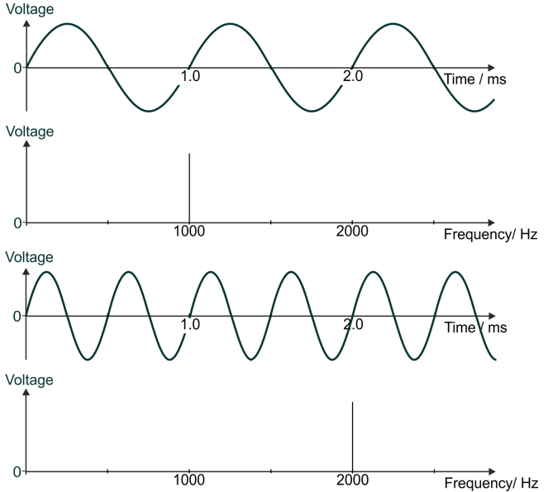
Chastota Spektrumi
MEXATRON TIZIMLAR UCHUN ELEKTRONIKA
Operatsion kuchaytirgichlar haqidagi oldingi darsda biz chastota spektrining grafiklarini qisqacha bilib oldik. Endi biz sinus to'lqin, kvadrat to'lqin va audio signallar uchun chastota spektri grafigini ko'rib chiqamiz.
Quyidagi diagrammalar 1 kHz va 2 kHz chastotali sof sinus to'lqinlar uchun to'lqin shakli va chastota spektrini ko'rsatadi.
kuchlanish
Keyingi diagrammalar davriy vaqtga ega bo'lgan kvadrat to'lqin uchun to'lqin shakli va chastota spektrini ko'rsatadi T. Chastota spektrida faqat asosiy va dastlabki to'rtta harmonika ko'rsatilgan.
vaqt
kuchlanish
kuchlanish
Chastota/Hz
vaqt
kuchlanish
Chastota/Hz

Slide 9
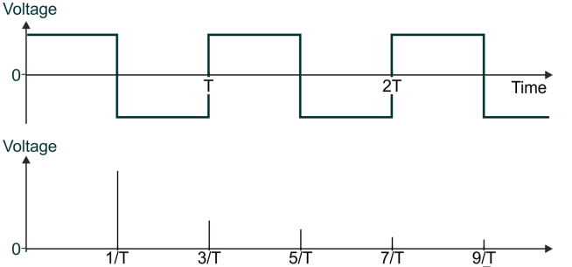
Chastota Spektrumi
MEXATRON TIZIMLAR UCHUN ELEKTRONIKA
kuchlanish
vaqt
kuchlanish
vaqt

Slide 10
Chastota Spektrumi
MEXATRON TIZIMLAR UCHUN ELEKTRONIKA
Aloqa tizimlarida barcha signallarni ularning chastota tarkibini aniqlash uchun shu tarzda tahlil qilish mumkin.
Bu bizga signalni uzatish uchun zarur bo'lgan tarmoqli kengligini aniqlash imkonini beradi.
O'tkazish qobiliyati - signalni yaratish uchun zarur bo'lgan chastotalar diapazoni, ya'ni eng yuqori chastota komponenti minus eng past chastota komponenti.
Sinus to'lqin uchun tarmoqli kengligi nolga teng, chunki signalda faqat bitta chastota mavjud. Xuddi shu tarzda, kvadrat to'lqinning tarmoqli kengligi cheksizdir, chunki u cheksiz sinus to'lqinlarni o'z ichiga oladi.
Boshqa har qanday signal bu ekstremallar orasida yotadi. Ba'zan signalning o'tkazish qobiliyati ataylab kamayadi, chunki aloqa sifatiga ta'siri cheksizdir yoki xarajatlarni kamaytirish uchun.

Slide 11
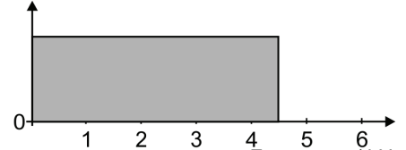
Past o'tkazuvchan filtrlar
MEXATRON TIZIMLAR UCHUN ELEKTRONIKA
Filtrlar uchta asosiy toifaga bo'linadi:
• Past o'tkazuvchan filtr (LPF)
• Yuqori o'tkazuvchan filtr (HPF)
• Tarmoqli o'tkazuvchan filtri (BPF).
Past o'tkazuvchan filtr
Nomidan ko'rinib turibdiki, bu turdagi filtr past chastotali signallarni ta'sirlanmagan holda o'tkazishga imkon beradi, lekin yuqori chastotali signallarni bloklaydi. Uning chastota spektri 4,5 kHz dan yuqori chastotalarni bloklaydigan LPF uchun chizilgan keyingi diagrammada ko'rsatilgan.
Ushbu filtr 4,5 kHz dan past
bo'lgan barcha chastotalarni hech
qanday o'zgarishsiz o'tkazadi,
lekin chiqishda ularning izlari
ko'rinmasligi uchun yuqori chastota
-larni bloklaydi.
Amplituda
Chastota/kHz

Slide 12
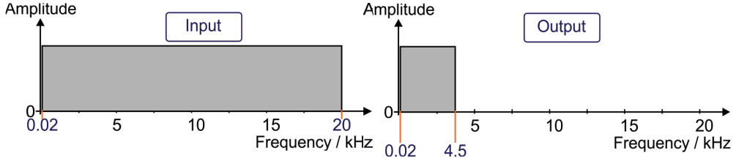
Past o'tkazuvchan filtrlar
MEXATRON TIZIMLAR UCHUN ELEKTRONIKA
Misol.
Quyidagi grafiklar ushbu past chastotali filtrning ta'sirini ko'rsatadi.
O'tkazish qobiliyati keskin qisqartirilgan bo'lsa ham, signal hali ham ajralib turadi. Bu yuqori chastotali komponentlarni kesish natijasida yo'qolgan sifatdir.
Amplituda
Amplituda
Kirish
Chiqish
Chastota/kHz
Chastota/kHz

Slide 13
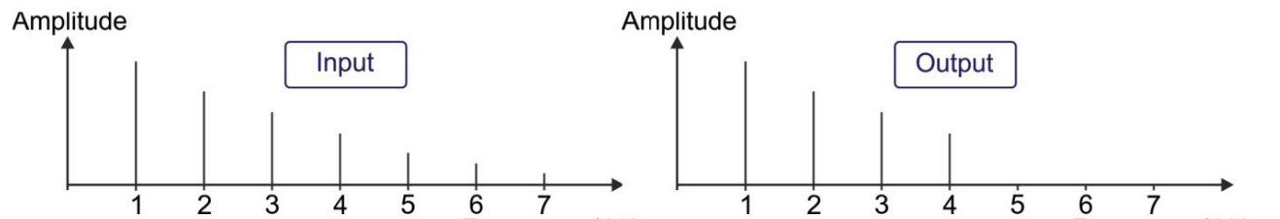
Past o'tkazuvchan filtrlar
MEXATRON TIZIMLAR UCHUN ELEKTRONIKA
Misol.
Quyidagi grafiklar ushbu past chastotali filtrning 4,5 kHz dan yuqori va past chastotali komponentlarni o'z ichiga olgan kvadrat to'lqin signalining chastota spektriga ta'sirini ko'rsatadi.
Amplituda
Amplituda
Kirish
Chiqish
Chastota/kHz

Slide 14
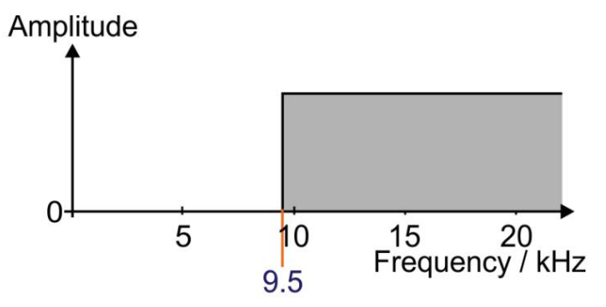
Yuqori o'tkazuvchan filtrlar
MEXATRON TIZIMLAR UCHUN ELEKTRONIKA
Ushbu turdagi filtr yuqori chastotali signallarni ta'sirlanmagan holda o'tkazishga imkon beradi, lekin yuqori chastotali signallarni bloklaydi. Uning chastota spektri 9,5 kHz dan past chastotalarni bloklaydigan HPF uchun chizilgan keyingi diagrammada ko'rsatilgan.
Ushbu filtr uchun 9,5 kHz dan yuqori barcha chastotalar hech qanday o'zgarishsiz ruxsat etiladi. 9,5 kHz dan past bo'lgan barcha chastotalar bloklanadi va chiqishda ularning izlari ko'rinmaydi.
Amplituda
Chastota/kHz

Slide 15
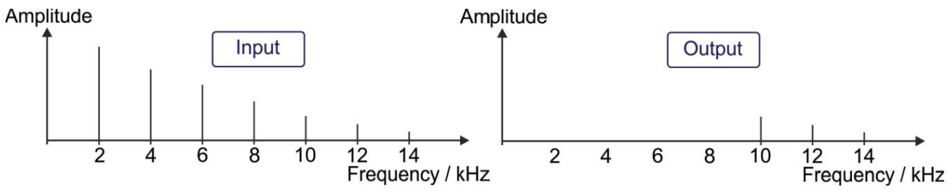
Yuqori o'tkazuvchan filtrlar
MEXATRON TIZIMLAR UCHUN ELEKTRONIKA
Misol.
9,5 kHz HPF filtridan o'tishdan oldin va keyin murakkab signallarning chastota spektri diagrammasi:
Amplituda
Amplituda
Kirish
Chiqish
Chastota/kHz
Chastota/kHz

Slide 16
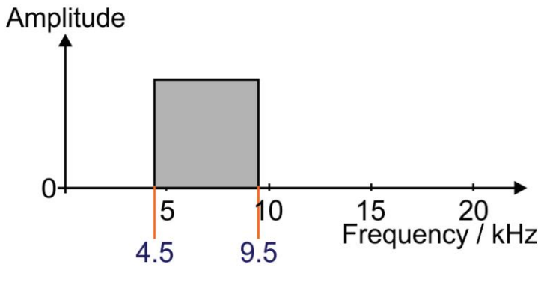
Tarmoqli o'tish filtri
MEXATRON TIZIMLAR UCHUN ELEKTRONIKA
Ushbu filtr faqat ma'lum bir diapazon yoki chastotalarning "diapazoni" ta'sirlanmagan holda o'tishga imkon beradi. Ushbu diapazondan past yoki yuqori chastotaga ega bo'lgan har qanday signal bloklanadi.
Quyidagi diagrammada tasvirlangan filtr uchun 4,5 kHz dan 9,5 kHz gacha bo'lgan barcha chastotalarga ta'sir qilmasdan ruxsat beriladi. 4,5 kHz dan past yoki 9,5 kHz dan yuqori bo'lgan barcha chastotalar bloklanadi va chiqishda ularning izlari ko'rinmaydi.
Amplituda
Chastota/kHz

Slide 17
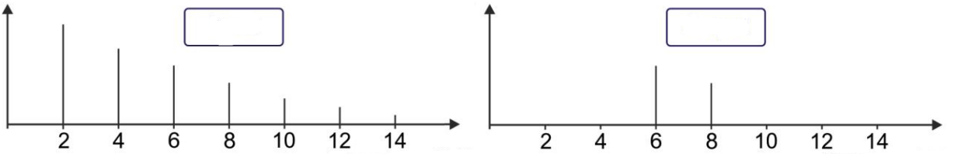
Tarmoqli o'tish filtri
MEXATRON TIZIMLAR UCHUN ELEKTRONIKA
Misol:
BPF filtridan o'tishdan oldin va keyin murakkab signallarning chastota spektri diagrammasi:
Amplituda
Amplituda
Kirish
Chiqish
Chastota/kHz
Chastota/kHz

Slide 18
Haqiqiy filtrlar
MEXATRON TIZIMLAR UCHUN ELEKTRONIKA
Filtrlar ikkita asosiy toifaga bo'linadi:
• Passiv filtrlar
• Faol (Aktiv) filtrlar.
Avvalo passiv filtrlarni ko’rib chiqamiz. Keyin esa aktiv filtrlarni ko’rib chiqamiz.
Rezistorlar, kondansatrler va induktorlarning kombinatsiyasidan tayyorlangan passiv filtrlar chastota spektridagi ma'lum chastotalarni bostirishi mumkin.
O’zgarmas tok manbai asosida qurilgan sxemalarda kondansatrlar odatda tokni uzib ulagich vazifasini bajaradi - ular uzluksiz tok oqimini oldini oladi.
Biroq, o’zgaruvchan tok sxemalarida ularning xatti-harakatlari boshqacha ko'rinadi. Uzluksiz o’zgaruvchan tok oqishi mumkin. Kondensatorlar bu oqimni doimiy oqim davrlaridagi rezistorlarning xatti-harakatlariga o'xshash tarzda cheklaydi. Ular qarshilikka ega emas, lekin sig'imli reaktivlikka ega. Bu kondansatrning o’zgaruvchan tok oqimiga qarama-qarshiligini o'lchaydi.

Slide 19
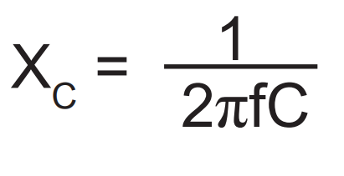
Haqiqiy filtrlar
MEXATRON TIZIMLAR UCHUN ELEKTRONIKA
Unga XC belgisi berilgan va om (Ω) bilan o'lchanadi.
Berilgan chastotada sig'imli reaktivlikni hisoblash uchun quyidagi tenglama qo'llaniladi, f:
Bu yerda:
XC – sig’im reaktivligi, o’lchanish birligi [om]
f – o’zgaruvchan signal chastotasi, o’lchanish birligi [Hz]
C – kondensator sig’imi, o’lchanish birligi farad
Quyidagi grafik signal chastotasi o'zgarganda sig'imli reaktivlik qanday o'zgarishini ko'rsatadi.

Slide 20
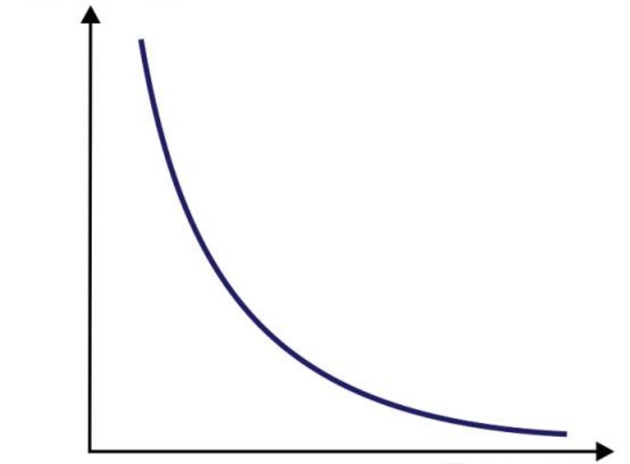
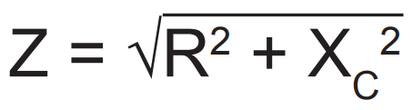
Haqiqiy filtrlar
MEXATRON TIZIMLAR UCHUN ELEKTRONIKA
Kondensator o'zini chastotaga bog'liq rezistor sifatida tutadi. Chastota past bo'lganda o’zgaruvchan tok oqimiga juda katta ta'sir ko'rsatadi, lekin chastota ko'tarilganda ancha kichikroq ta'sir qiladi.
Impidens. Zanjirdagi rezistorlar va kondensatorlarning birgalikdagi ta'sirini ko'rib chiqsak, biz qarshilik va reaktivlikni oddiygina qo'sha olmaymiz. Biz yangi atama, empedansni ularning birgalikdagi ta'siri sifatida aniqlaymiz. Unga Z belgisi beriladi va om bilan o'lchanadi.
Impidensni xisoblash formulasi:
Reaktiv qarshilik
Chastota

Slide 21
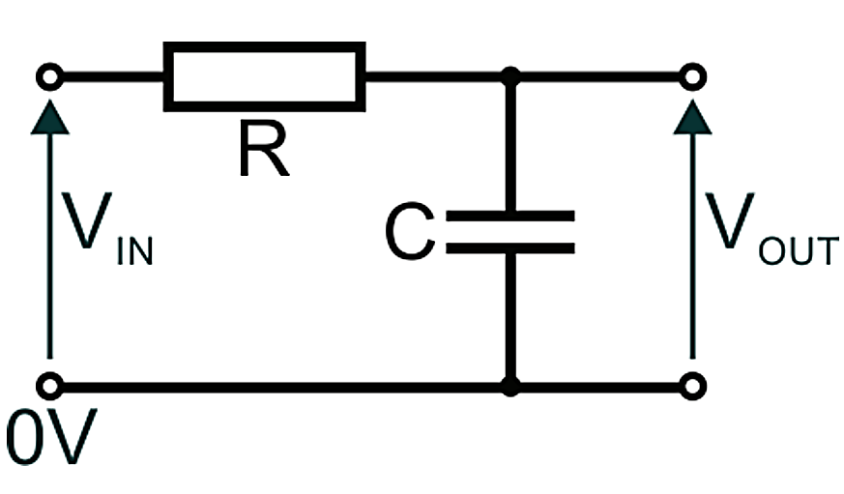
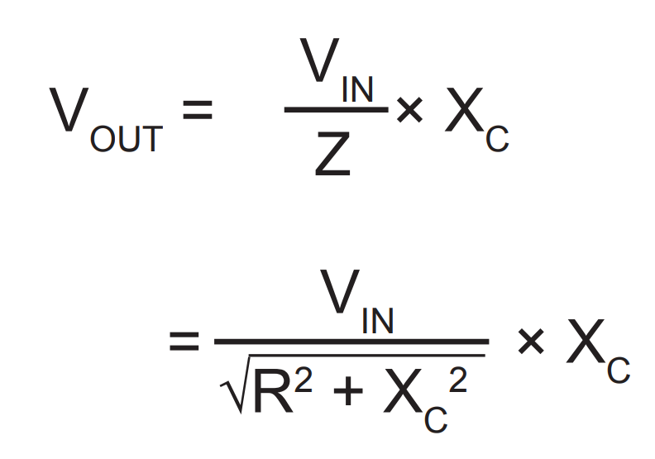
Passiv past o’tkazuvchan filtrlar
MEXATRON TIZIMLAR UCHUN ELEKTRONIKA
Past chastotali filtr (Low-pass filter – LPF) signal spektridan yuqori chastotali komponentlarni olib tashlash uchun ishlatiladi.
Elektr sxemada rezistor va unga kondensator ketma – ket ulangan. Chiqish kuchlanishi ko'rsatilgandek kondensator bo'ylab olinadi:
Ushbu sxemani kuchlanish bo'luvchi sifatida hisobga olgan holda, chiqish kuchlanishini kuchlanish bo'luvchi formulaning o'zgartirilgan versiyasi yordamida hisoblash mumkin:

Slide 22
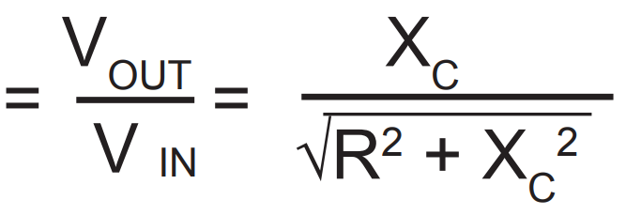
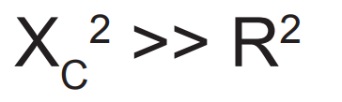
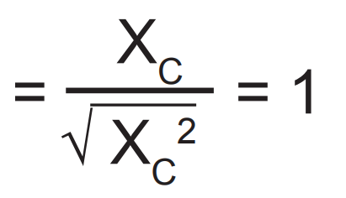
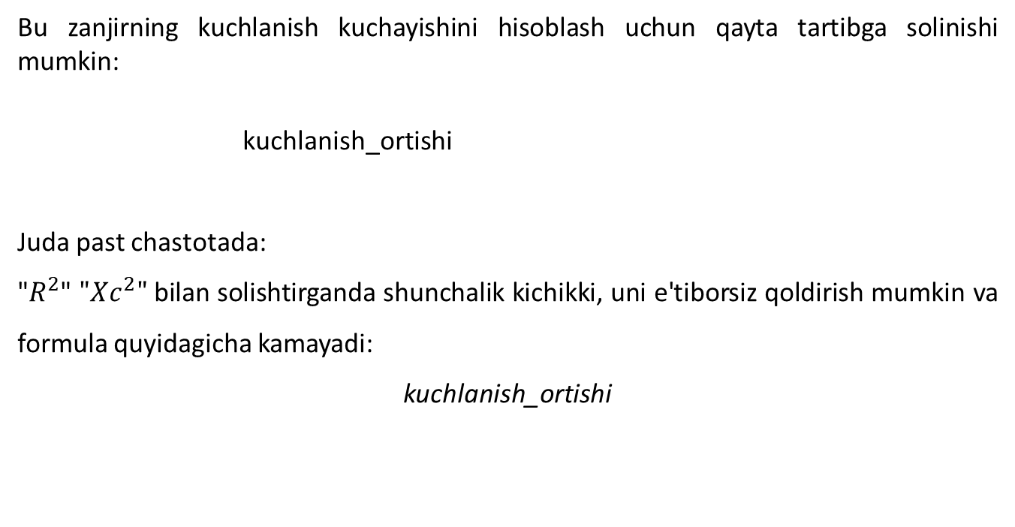
Passiv past o’tkazuvchan filtrlar
MEXATRON TIZIMLAR UCHUN ELEKTRONIKA
Bu zanjirning kuchlanish kuchayishini hisoblash uchun qayta tartibga solinishi mumkin:
kuchlanish_ortishi
Juda past chastotada:
"$R^{2}$" ${"Xc}^{2}"$ bilan solishtirganda shunchalik kichikki, uni e'tiborsiz qoldirish mumkin va formula quyidagicha kamayadi:
kuchlanish_ortishi

Slide 23
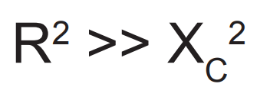
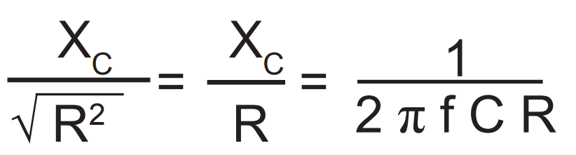
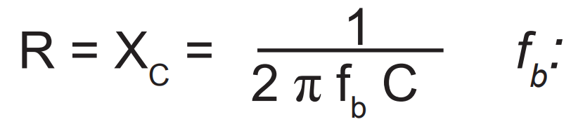
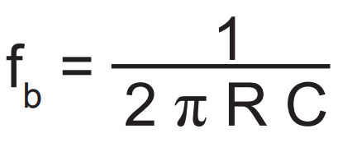
Passiv past o’tkazuvchan filtrlar
MEXATRON TIZIMLAR UCHUN ELEKTRONIKA
Juda yuqori chastotada:
Endi XC ni e'tiborsiz qoldirsak, formula quyidagicha kamayadi:
kuchlanish_ortishi =
Bu kuchlanish kuchayishi 1 dan kam, ya'ni yuqori chastotali signallar bostiriladi.
O'rta diapazonli chastotalar bilan nima sodir bo'ladi?
Chastota past qiymatdan oshirilganda, bir nuqtada XC qiymati R ga teng bo'ladi. Bu chastota ikki ekstremal chegara o'rtasidagi o'tishni belgilaydi va maxsus nom beriladi - uzilish chastotasi (fb).
Ta'rifga ko'ra, sinish chastotasida:
quyidagicha qayta tashkil etilishi mumkin:

Slide 24
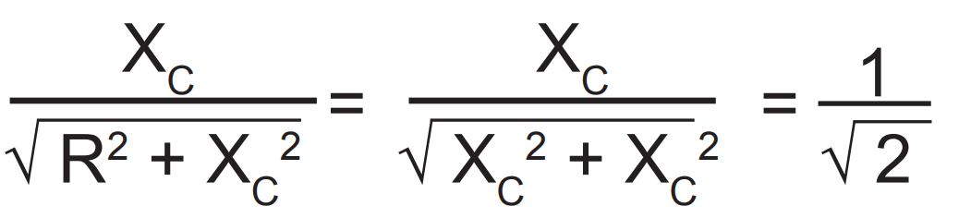
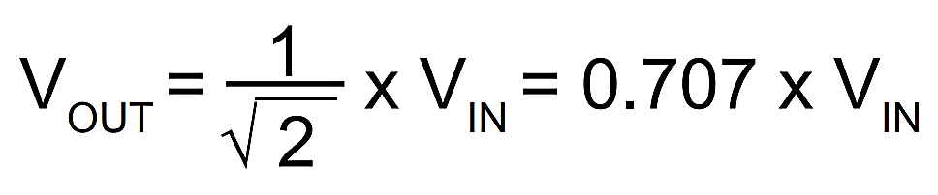
Passiv past o’tkazuvchan filtrlar
MEXATRON TIZIMLAR UCHUN ELEKTRONIKA
Sinish chastotasida: Xc = R
Buni kuchlanish ortishi formulasiga almashtirsak:
kuchlanish_ortishi =
Boshqacha qilib ifodalanganda esa
Sinish chastotasida chiqish kuchlanishi kirish kuchlanishidan tahminan 0,7 barobar kata bo’ladi.

Slide 25
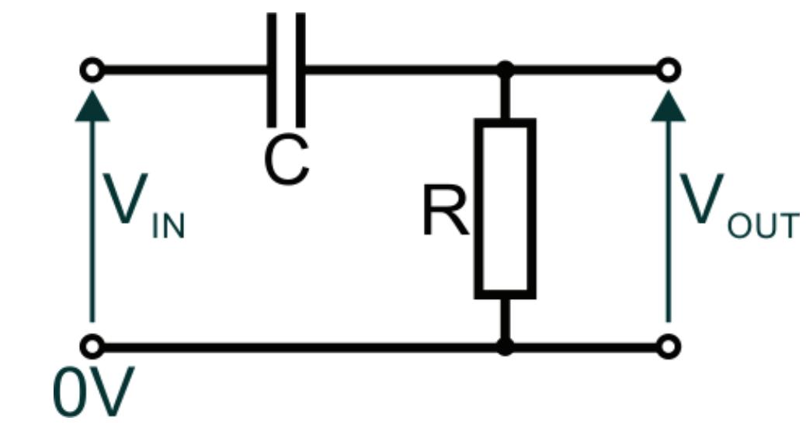
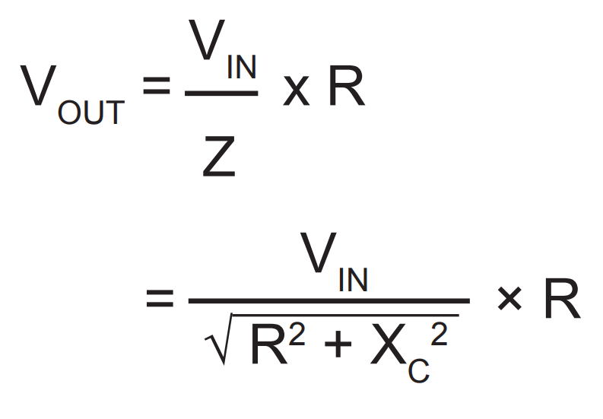
Passiv yuqori o’tkazuvchan filtrlar
MEXATRON TIZIMLAR UCHUN ELEKTRONIKA
Signaldan past chastotali komponentlarni olib tashlash uchun yuqori o'tkazuvchan filtr ishlatiladi. O'chirish to'g'ridan-to'g'ri, past o'tkazgichli filtr pallasining kondensatr va rezistorni almashtiriladi, shuning uchun chiqish signali rezistordagi kuchlanishdir.
Avvalgidek, kuchlanishni ajratuvchi sifatida tartibga solishni hisobga olgan holda, chiqish kuchlanishi quyidagicha beriladi:

Slide 26
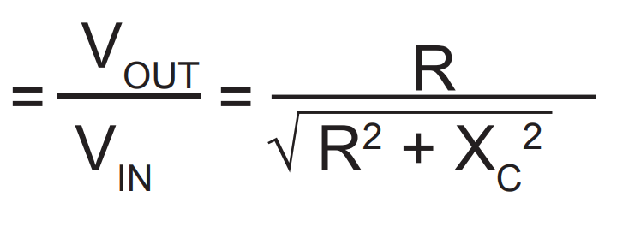
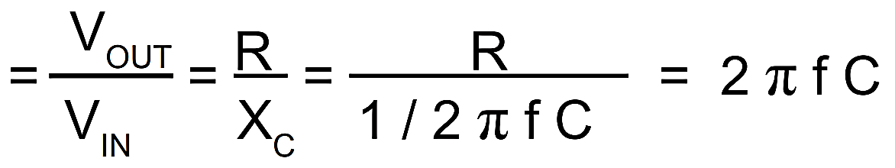
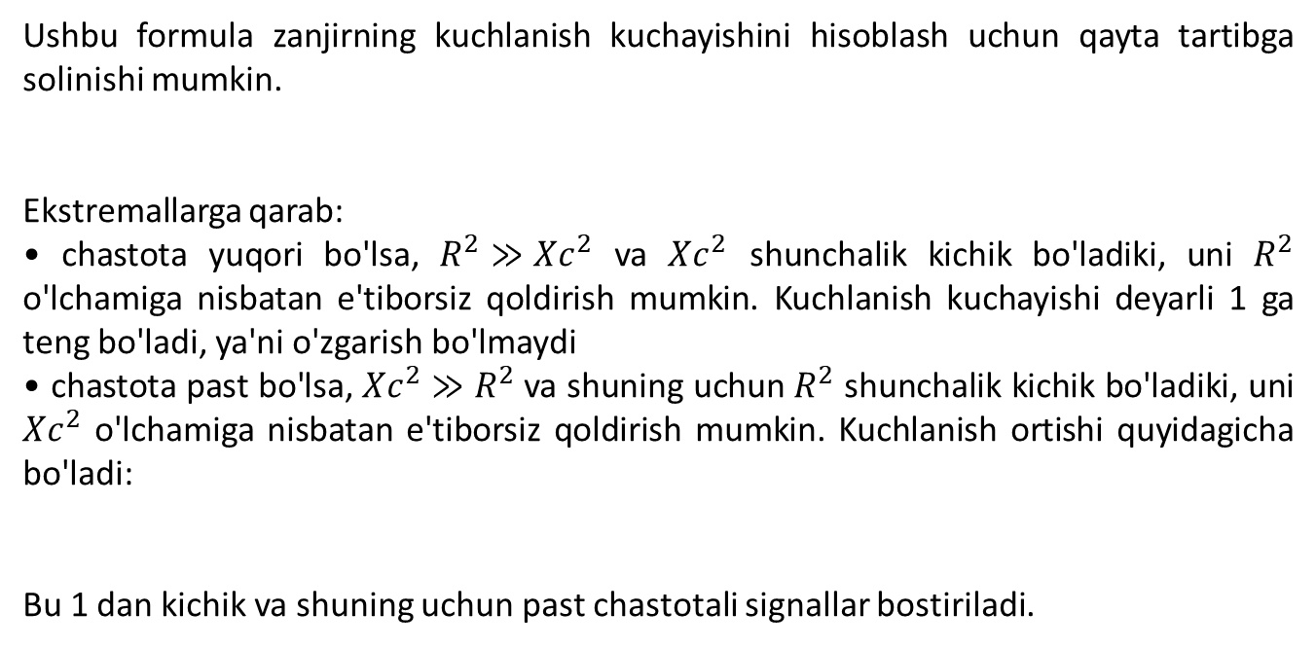
Passiv yuqori o’tkazuvchan filtrlar
MEXATRON TIZIMLAR UCHUN ELEKTRONIKA
Ushbu formula zanjirning kuchlanish kuchayishini hisoblash uchun qayta tartibga solinishi mumkin.
Ekstremallarga qarab:
• chastota yuqori bo'lsa, $R^{2}{≫Xc}^{2}$ va ${Xc}^{2}$ shunchalik kichik bo'ladiki, uni $R^{2}$ o'lchamiga nisbatan e'tiborsiz qoldirish mumkin. Kuchlanish kuchayishi deyarli 1 ga teng bo'ladi, ya'ni o'zgarish bo'lmaydi
• chastota past bo'lsa, ${Xc}^{2}≫R^{2}$va shuning uchun $R^{2}$ shunchalik kichik bo'ladiki, uni ${Xc}^{2}$ o'lchamiga nisbatan e'tiborsiz qoldirish mumkin. Kuchlanish ortishi quyidagicha bo'ladi:
Bu 1 dan kichik va shuning uchun past chastotali signallar bostiriladi.
kuchlanish kuchayishi
kuchlanish kuchayishi

Slide 27
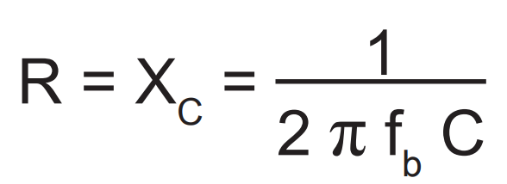
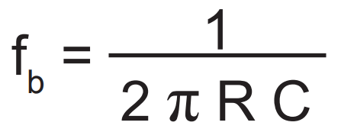
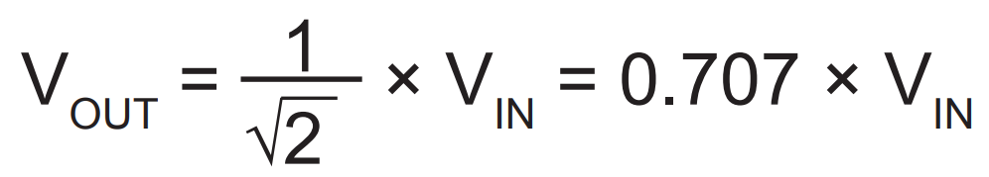
Passiv yuqori o’tkazuvchan filtrlar
MEXATRON TIZIMLAR UCHUN ELEKTRONIKA
Avvalgidek, bu ekstremallar orasidagi joyda R va XC qiymati teng. Bu sodir bo'ladigan chastota uzilish chastotasi (fb) deb ataladi.
Boshqacha qilib aytganda, uzilish chastotasida:
Buni qayta tartibga solish quyidagilarni beradi:
Eslatma: Formula past o'tkazuvchan filtrniki bilan bir xil.
Xuddi shunday, uzilish chastotasidagi chiqish kuchlanishining qiymati quyidagicha aniqlanadi:

Slide 28
Xulosa
MEXATRON TIZIMLAR UCHUN ELEKTRONIKA
Ushbu darsdagi biz quyidagilarni bilib oldik:
  Filtrlar haqida umumiy tushunchalar
  Turli elektr signallar xususan, kvadrat to’lqin signallari va chastota sprektrumi
  Ikki turli filtrlar, past o’tkazuvchan va yuqori o’tkazuvchan filtrlar
  Bundan tashqari tarmoqli o’tish filtri va haqiqiy filtrlar
  Passiv filtrlar:
    Past o’tkazuvchan filtrlar
    Yuqori o’tkazuvchan filtrlar

Slide 29
Foydalanilgan adabiyotlar
MEXATRON TIZIMLAR UCHUN ELEKTRONIKA
1) Electronics: A Systems Approach (6th edition), Neil Storey,Pearson Education UK, 2017
2) Mechatronics: Electronic Control Systems in Mechanical and Electrical Engineering, William Bolton, Pearson Education Limited 2015
3) Elektronika. X. Aripov, A. Abdullayev. Fan va texnologiya nashriyoti, 2011
4) wikipedia.org veb sayti

Slide 30

MEXATRON TIZIMLAR UCHUN ELEKTRONIKA
E’tiboringiz uchun
rahmat

